Slide 1
МАОУ СОШ №121 новые подходы процесса аттестации основные особенности Регламент №1144

Slide 2
О чем поговорим:
1.Общая концепция (этапы процедуры аттестации);
2. Подача бумажного заявления
3. Подача заявления через ЕПГУ (Госуслуги);
4. Электронное портфолио педагога (ЭПП);
5. Заполнение данных в КАИС;
6. Протокол

Slide 3
Интеграция 3х электронных систем
1.ГОСУСЛУГИ
2.КАИС
3.Электронное портфолио педагога

Slide 4
Основные этапы процедуры аттестации
1 | 2 | 3 | 4 | 5 | 6 | 7 | 8
Генерация электронных ключей | ЗАПОЛНЕНИЕ ЭПП | ПОДАЧА ЗАЯВЛЕНИЯ ЧЕРЕЗ ГОСУСЛУГИ | информационно-аналитическая справка | УТВЕРЖДЕНИЕ СОСТАВА СПЕЦИАЛИСТОВ ПО ОЦЕНКЕ | ОЦЕНКА ПРОФ. ДЕЯТЕЛЬНО СТИ | Формирование протокола | Решение об установлении категории
( логин, пароль) | после доступа 3 дня на заполнение | через 1 день посте подачи направляется уведомление о поступлении заявления 30 дней рассматривается | Документ прикрепляется в КАИС | Для каждого педагога подбирается автоматически в системе КАИС

Slide 5
Задачи участников процедуры аттестации
Педагог | Школа | Специалисты по оценке | РГ
✔ Заполнить ЭПП, прикрепить подтверждающие документы ✔Подать заявление через Госуслуги или в АК | ✔Предоставить доступ педагогу в систему ЭПП ✔ Сформировать и заполнить информационно аналитическую справку | Изучить документы в ЭПП, Изучить данные инф.-аналит. справки Провести оценку деятельности педагога по всем показателям Написать рекомендации | ✔Сопровождать проведение процедуры аттестации ✔ Формировать протокол процедуры

Slide 6
Расположение регламента №1144-Д
1.Раздел “О министерстве”
2. Государственные услуги и административные регламенты
3. Административные регламенты предоставления государственных услуг
4. 14 пункт в перечне документов

Slide 7
Форма заявления

Slide 8
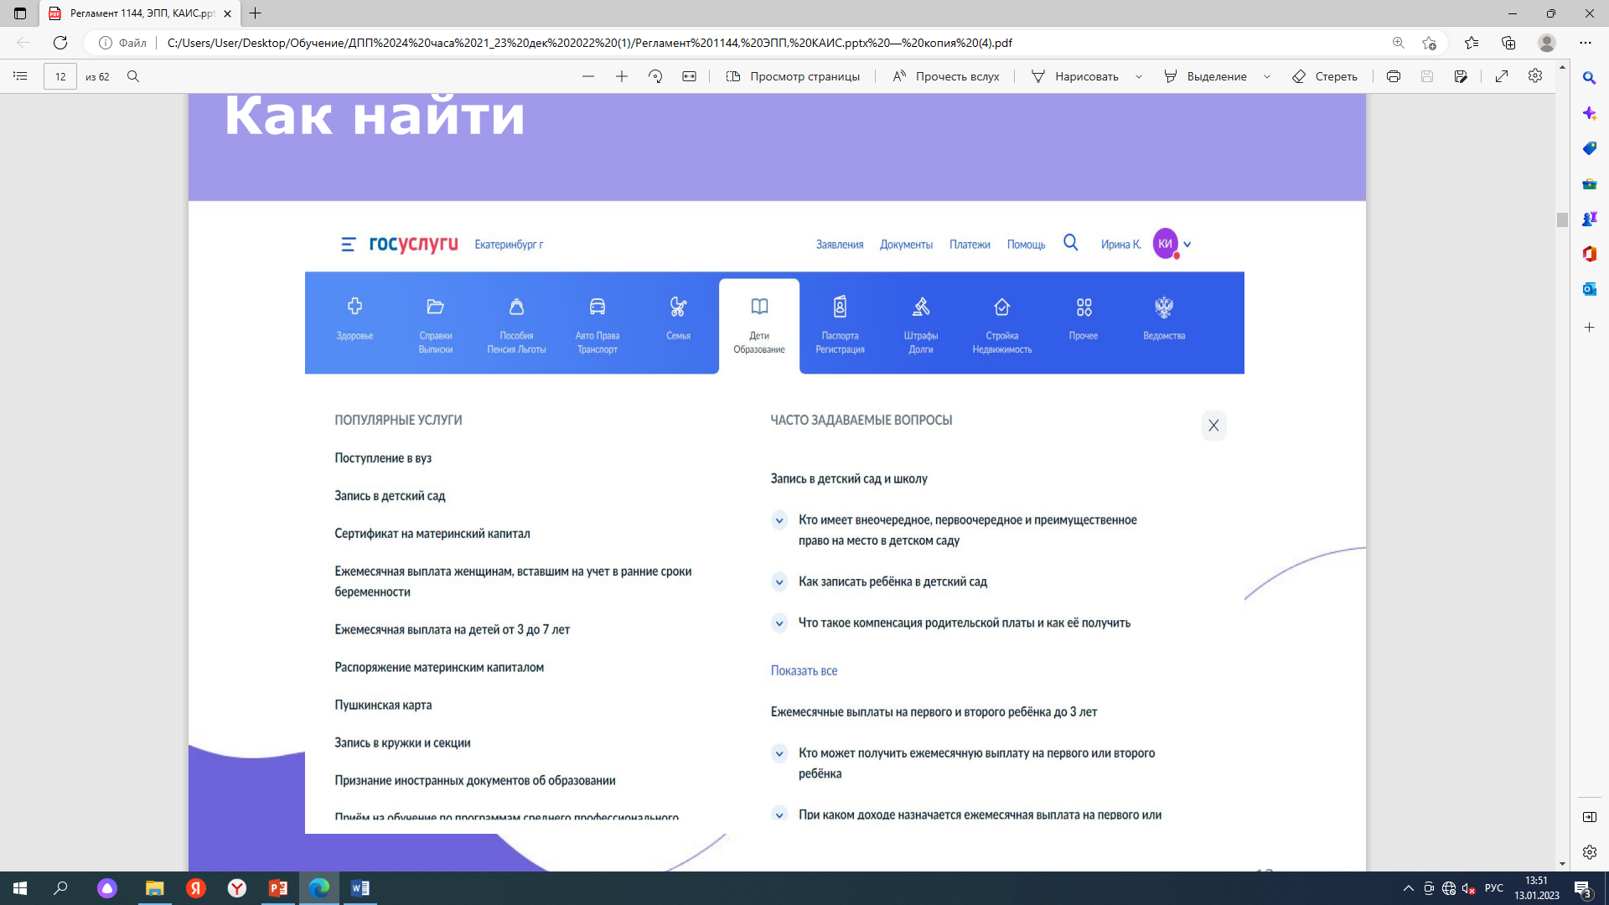

Slide 9
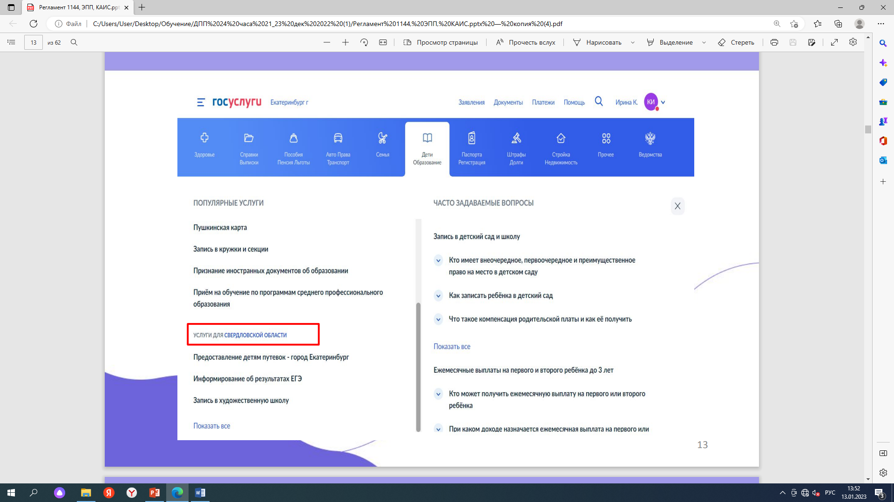

Slide 10
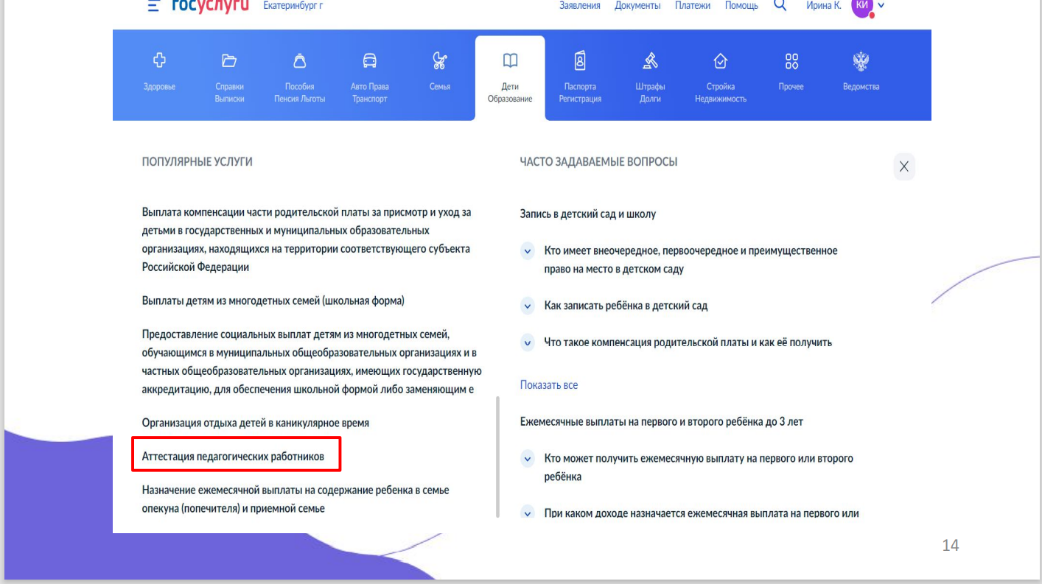

Slide 11
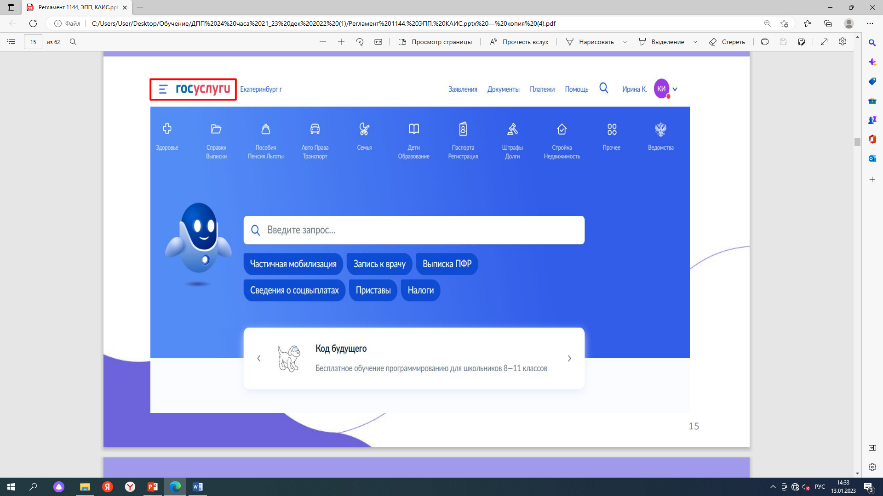

Slide 12
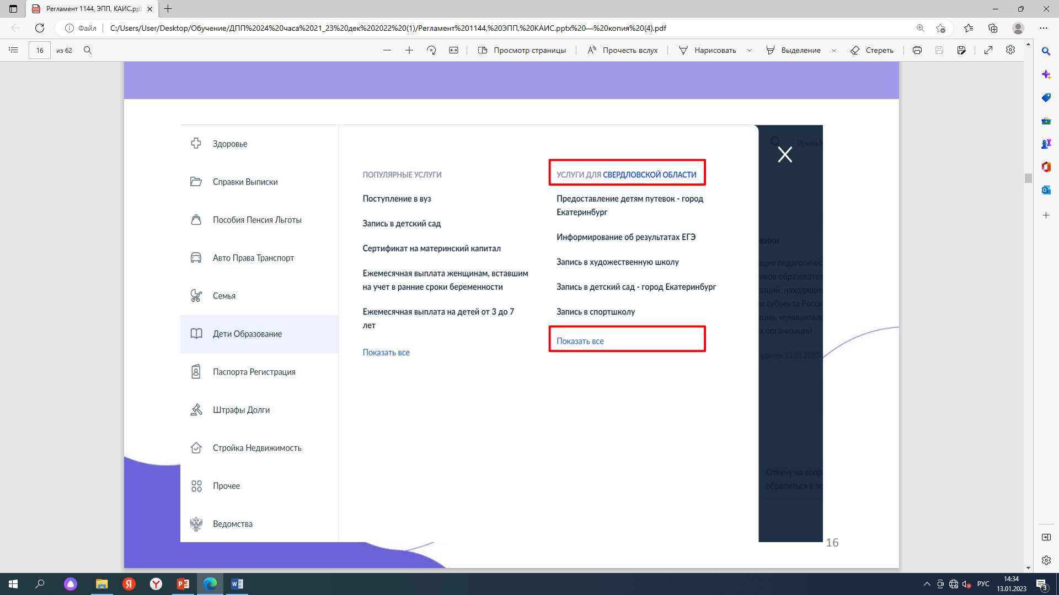

Slide 13
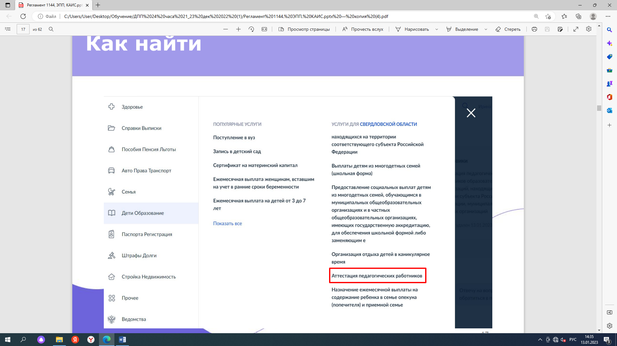

Slide 14
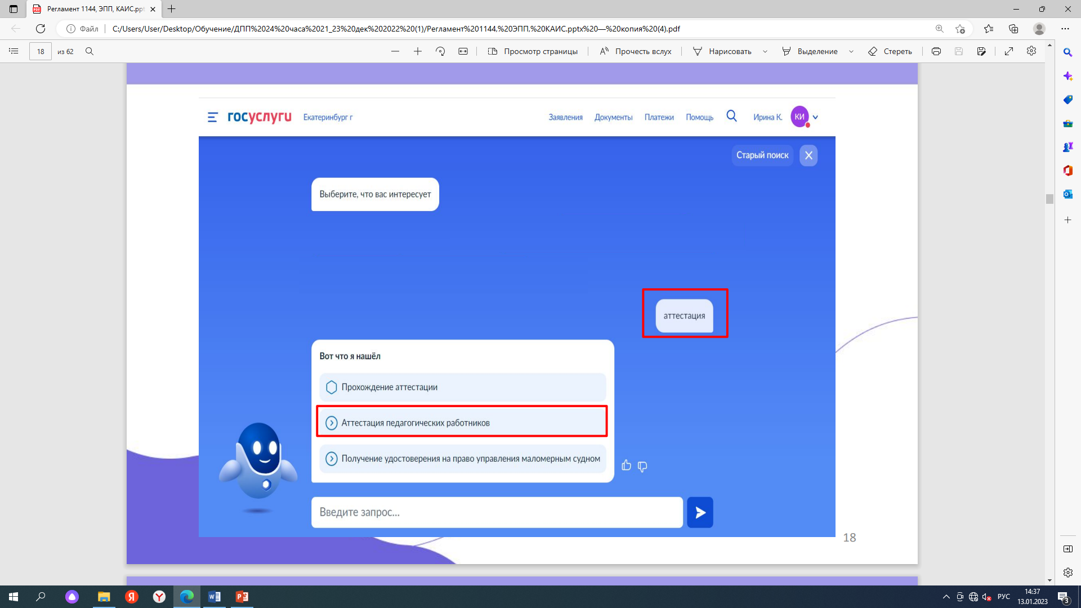

Slide 15
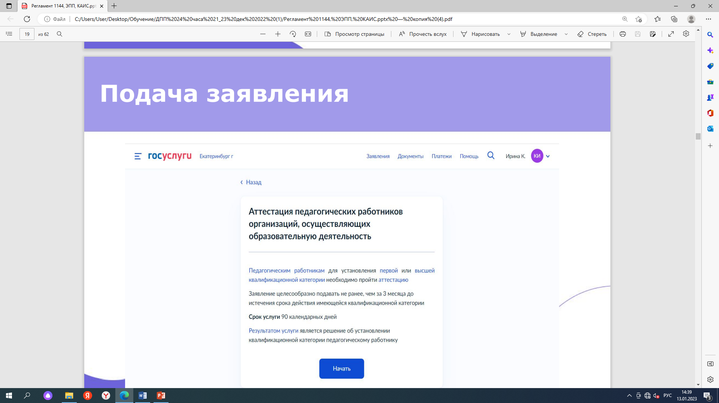

Slide 16
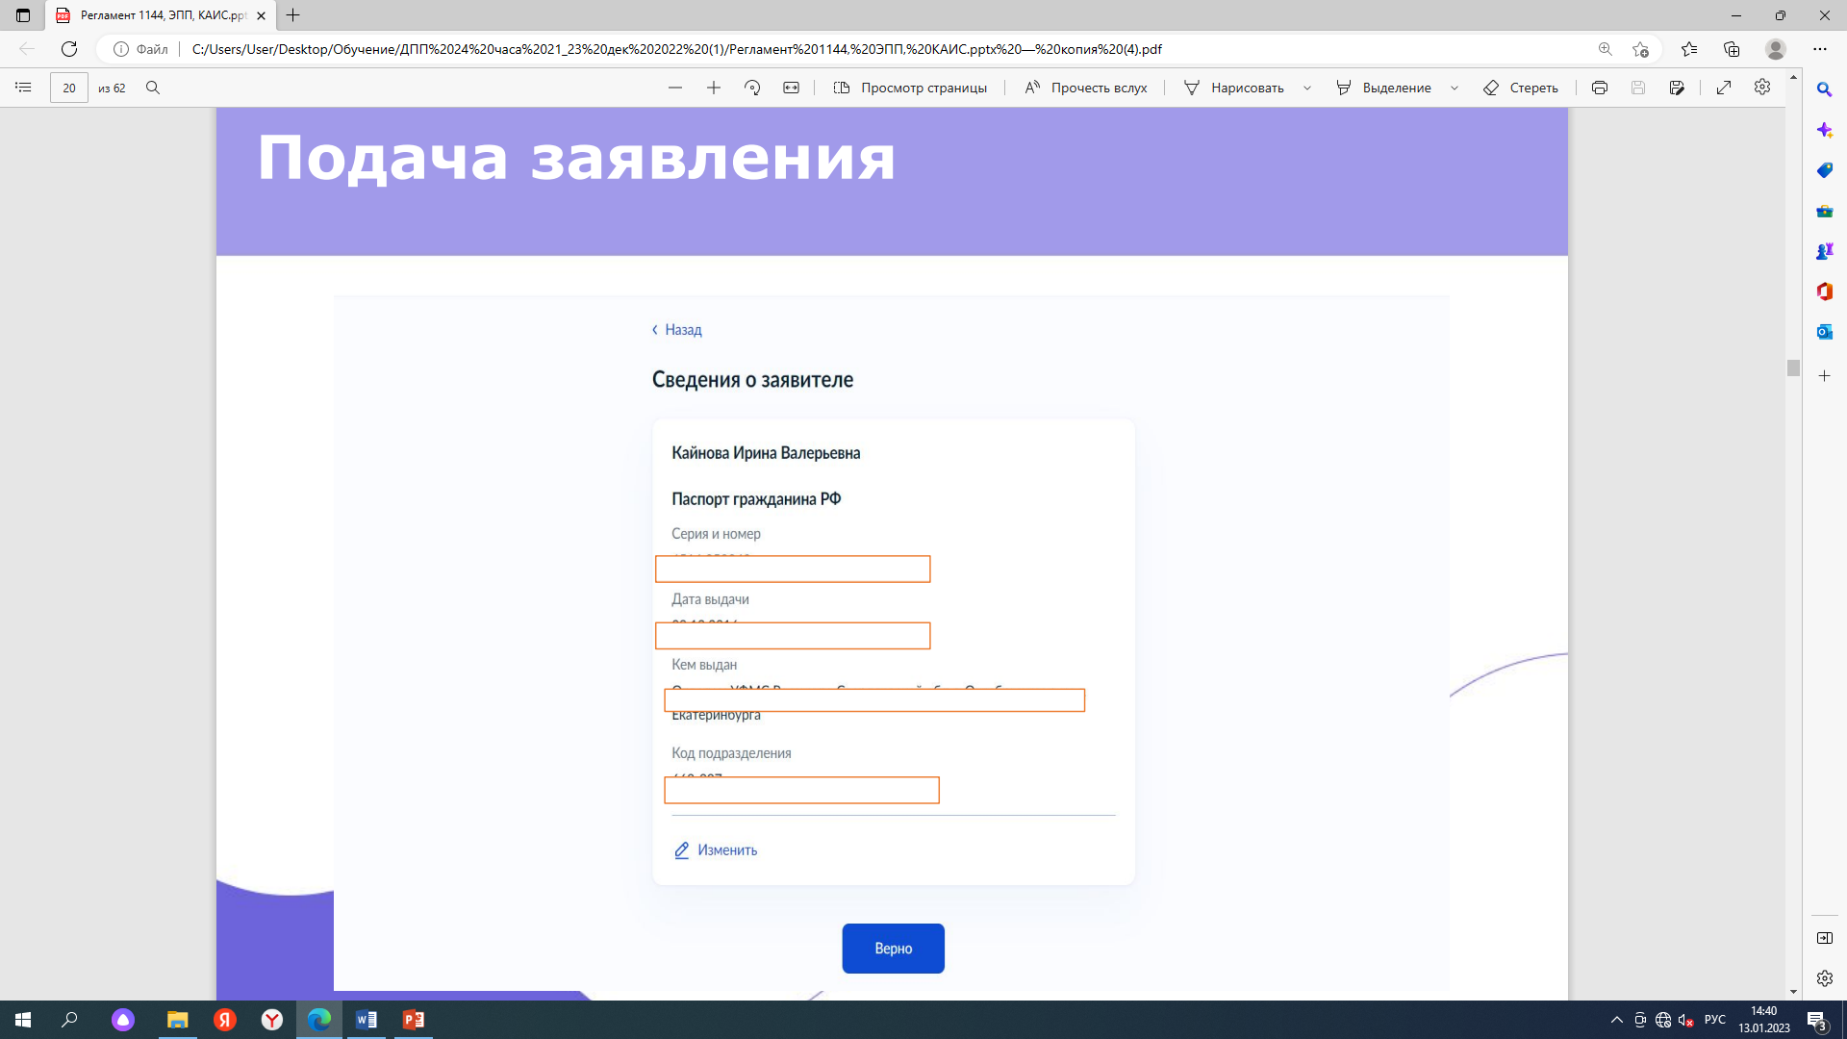

Slide 17
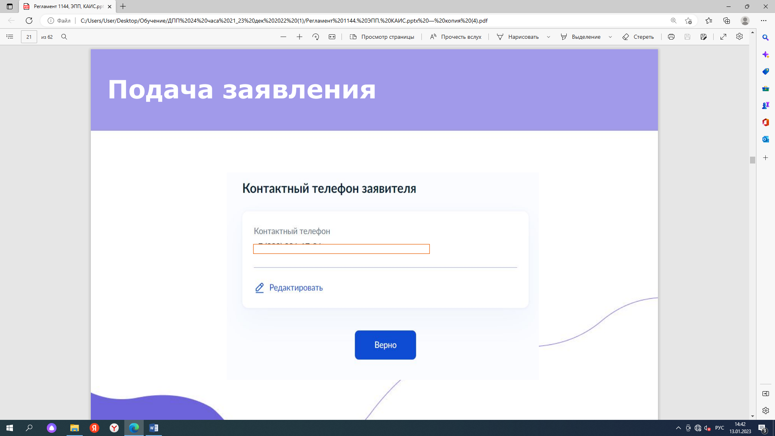

Slide 18
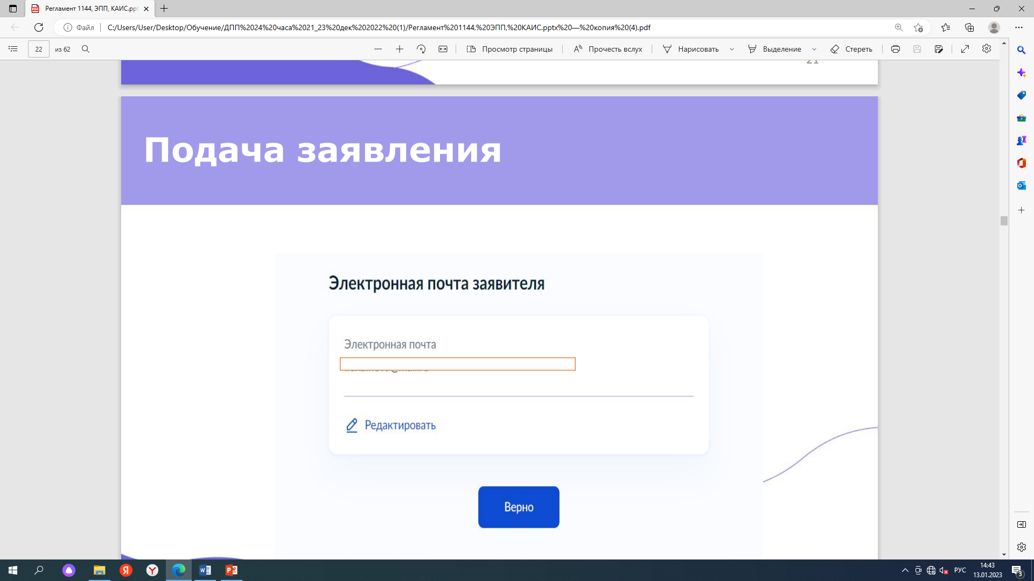

Slide 19
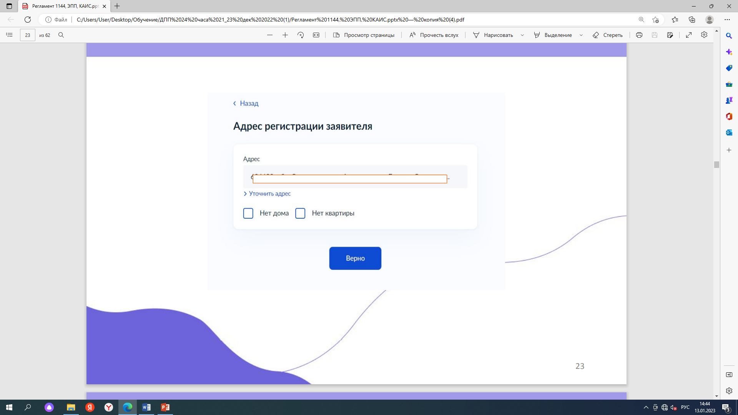

Slide 20
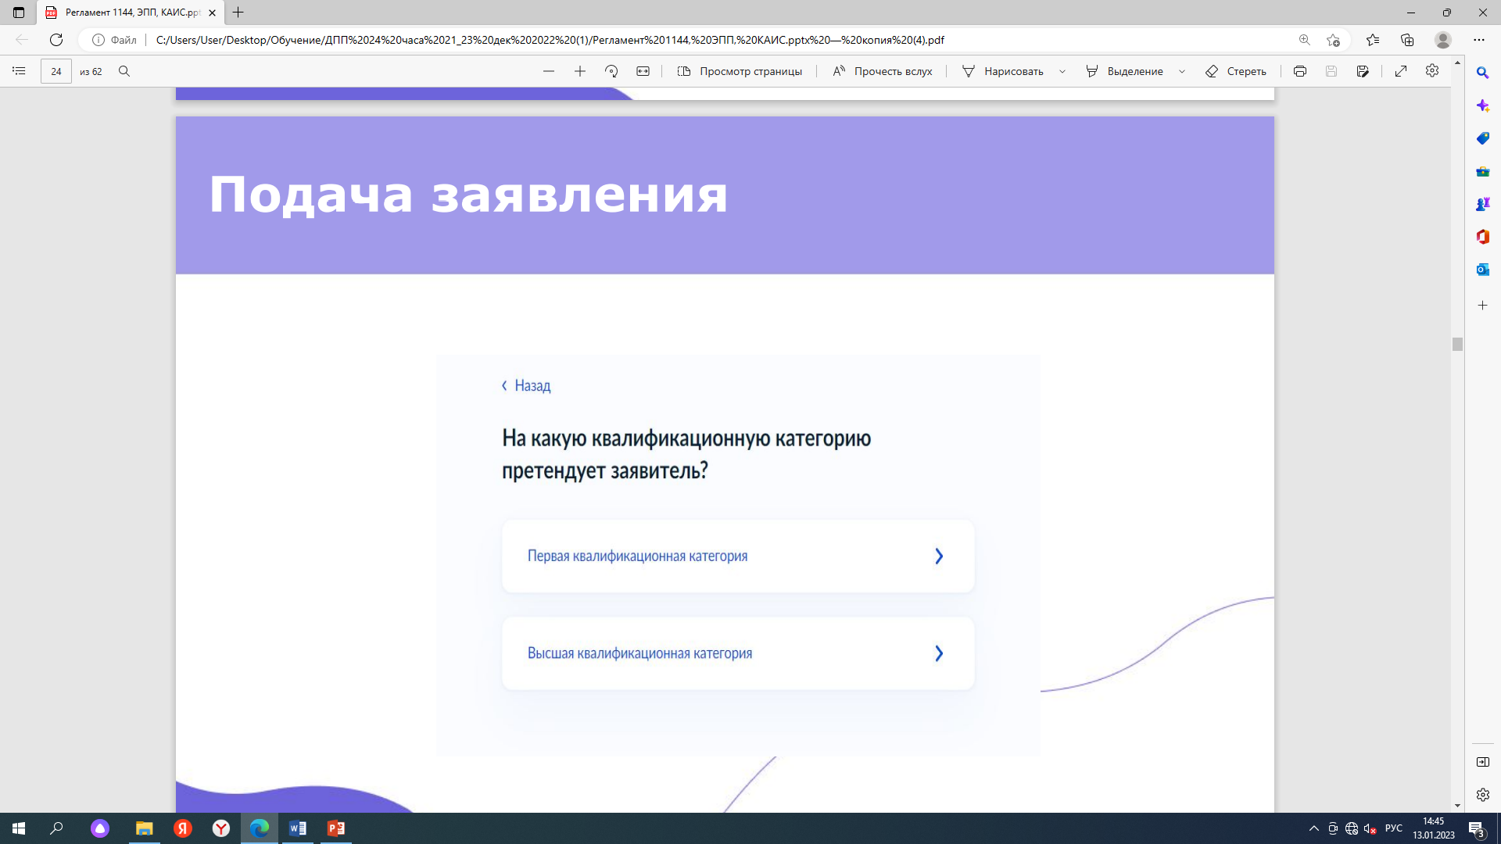

Slide 21
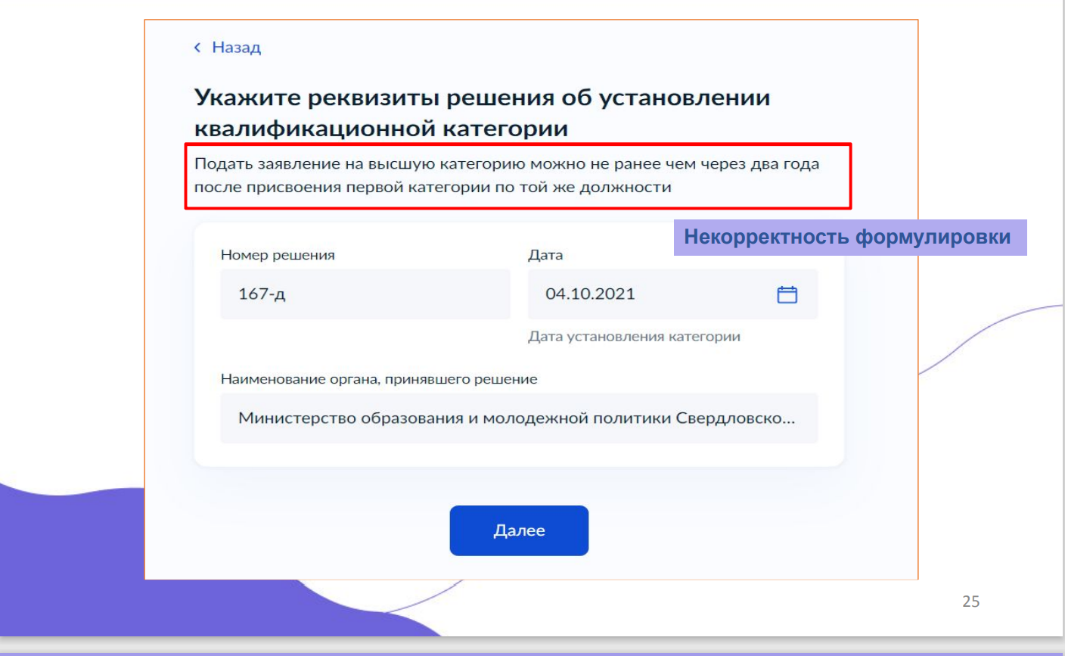

Slide 24
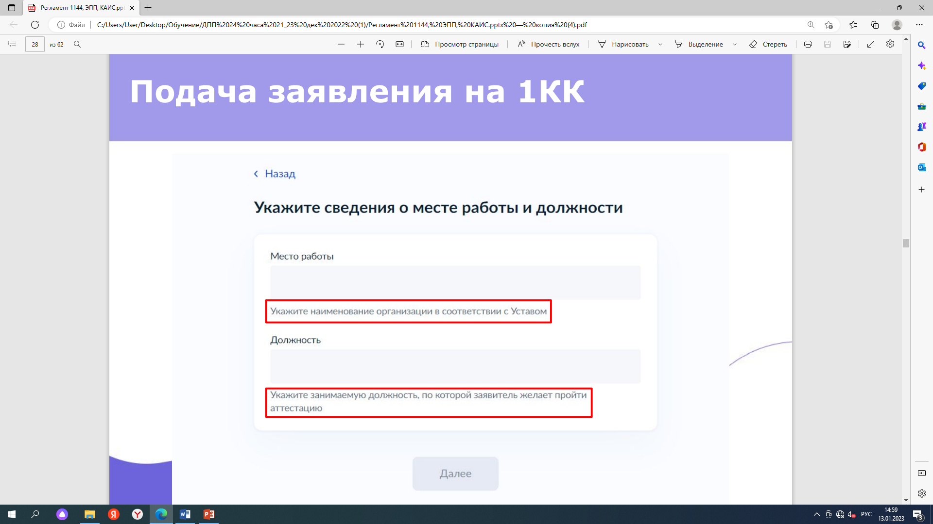

Slide 25
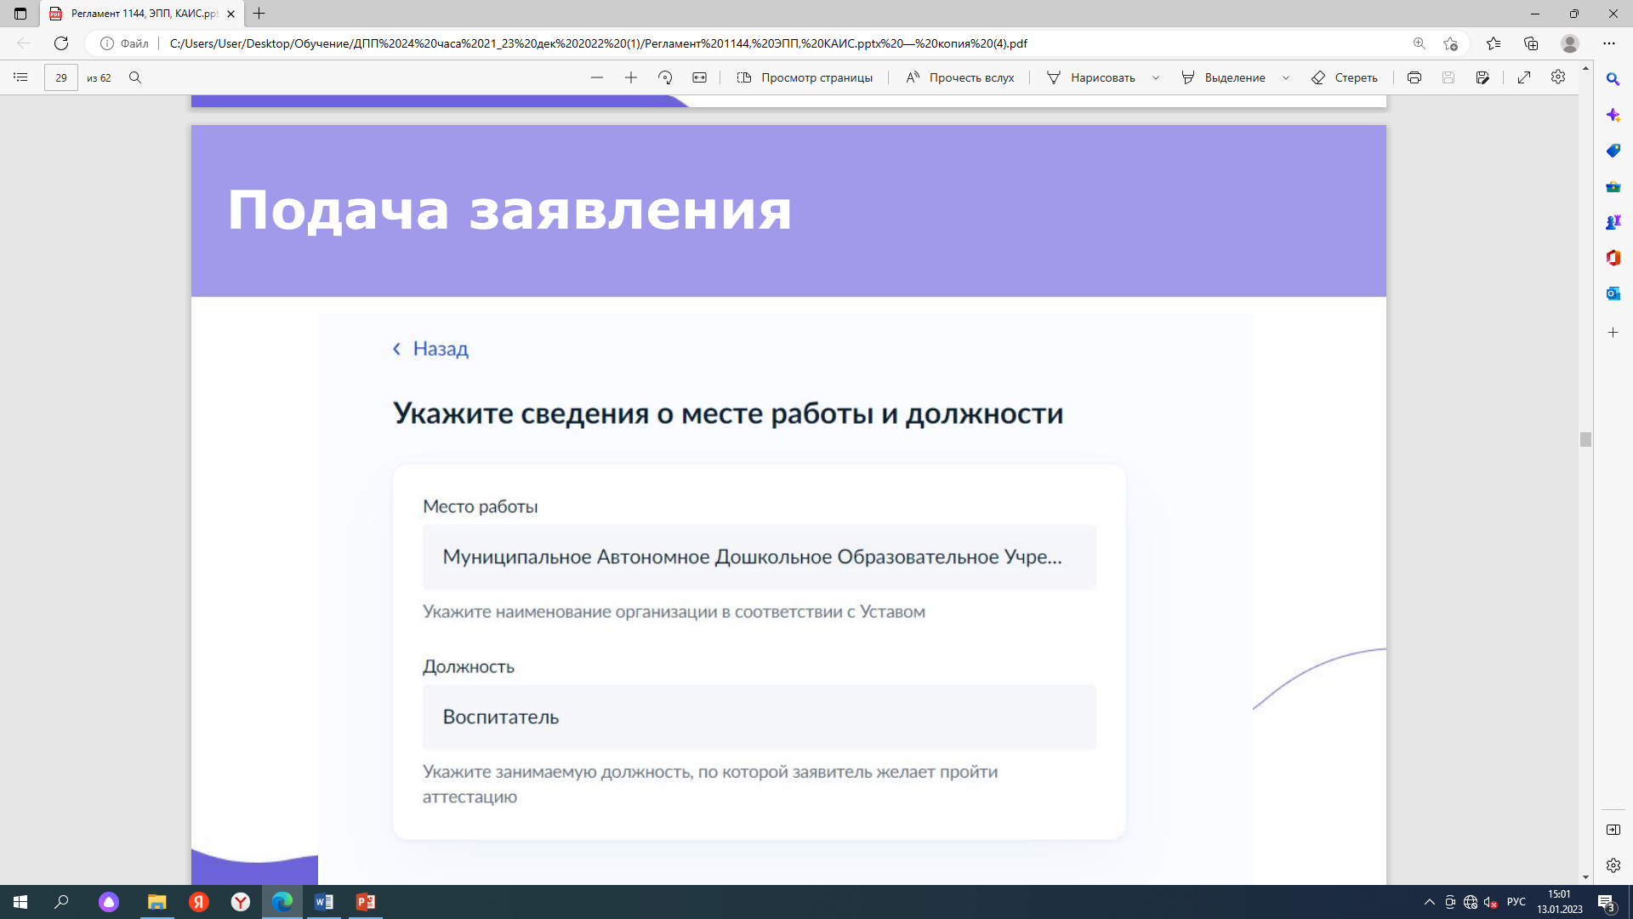

Slide 26
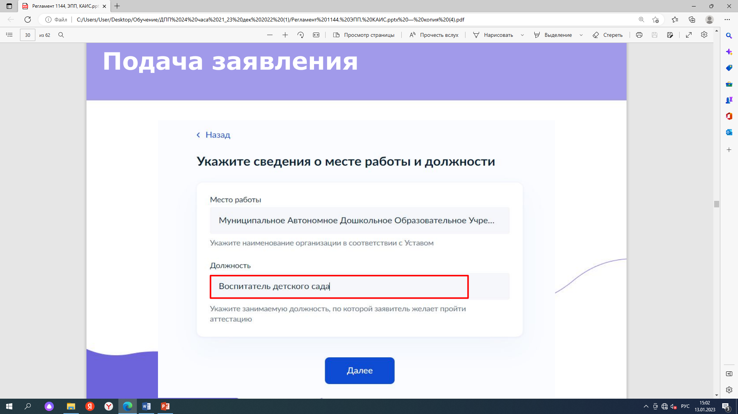

Slide 27
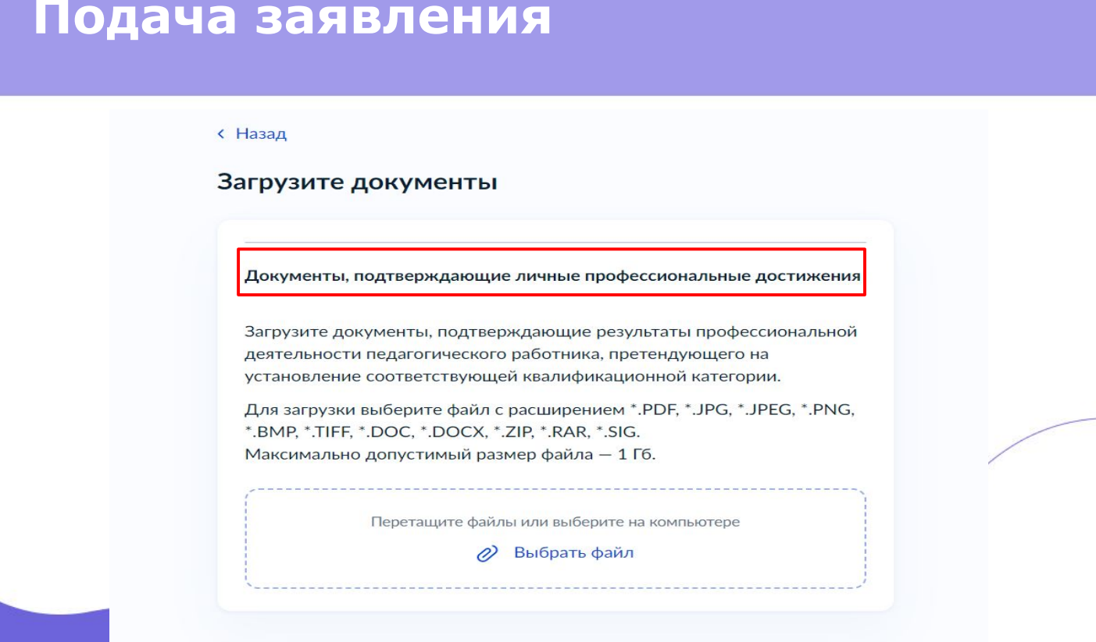

Slide 28
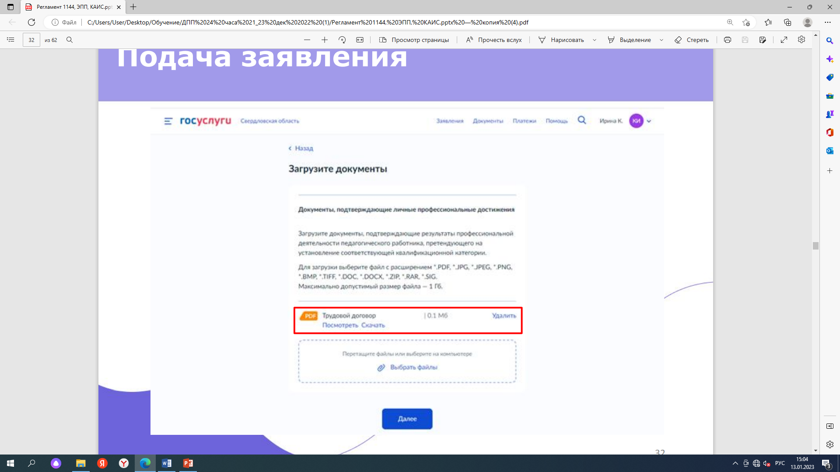

Slide 29
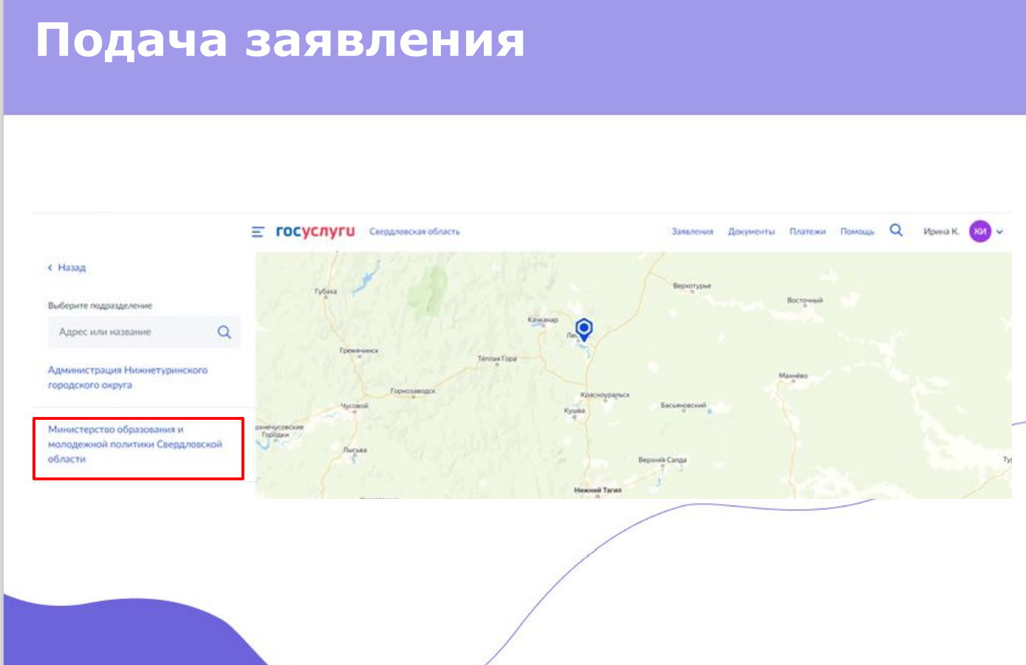

Slide 30
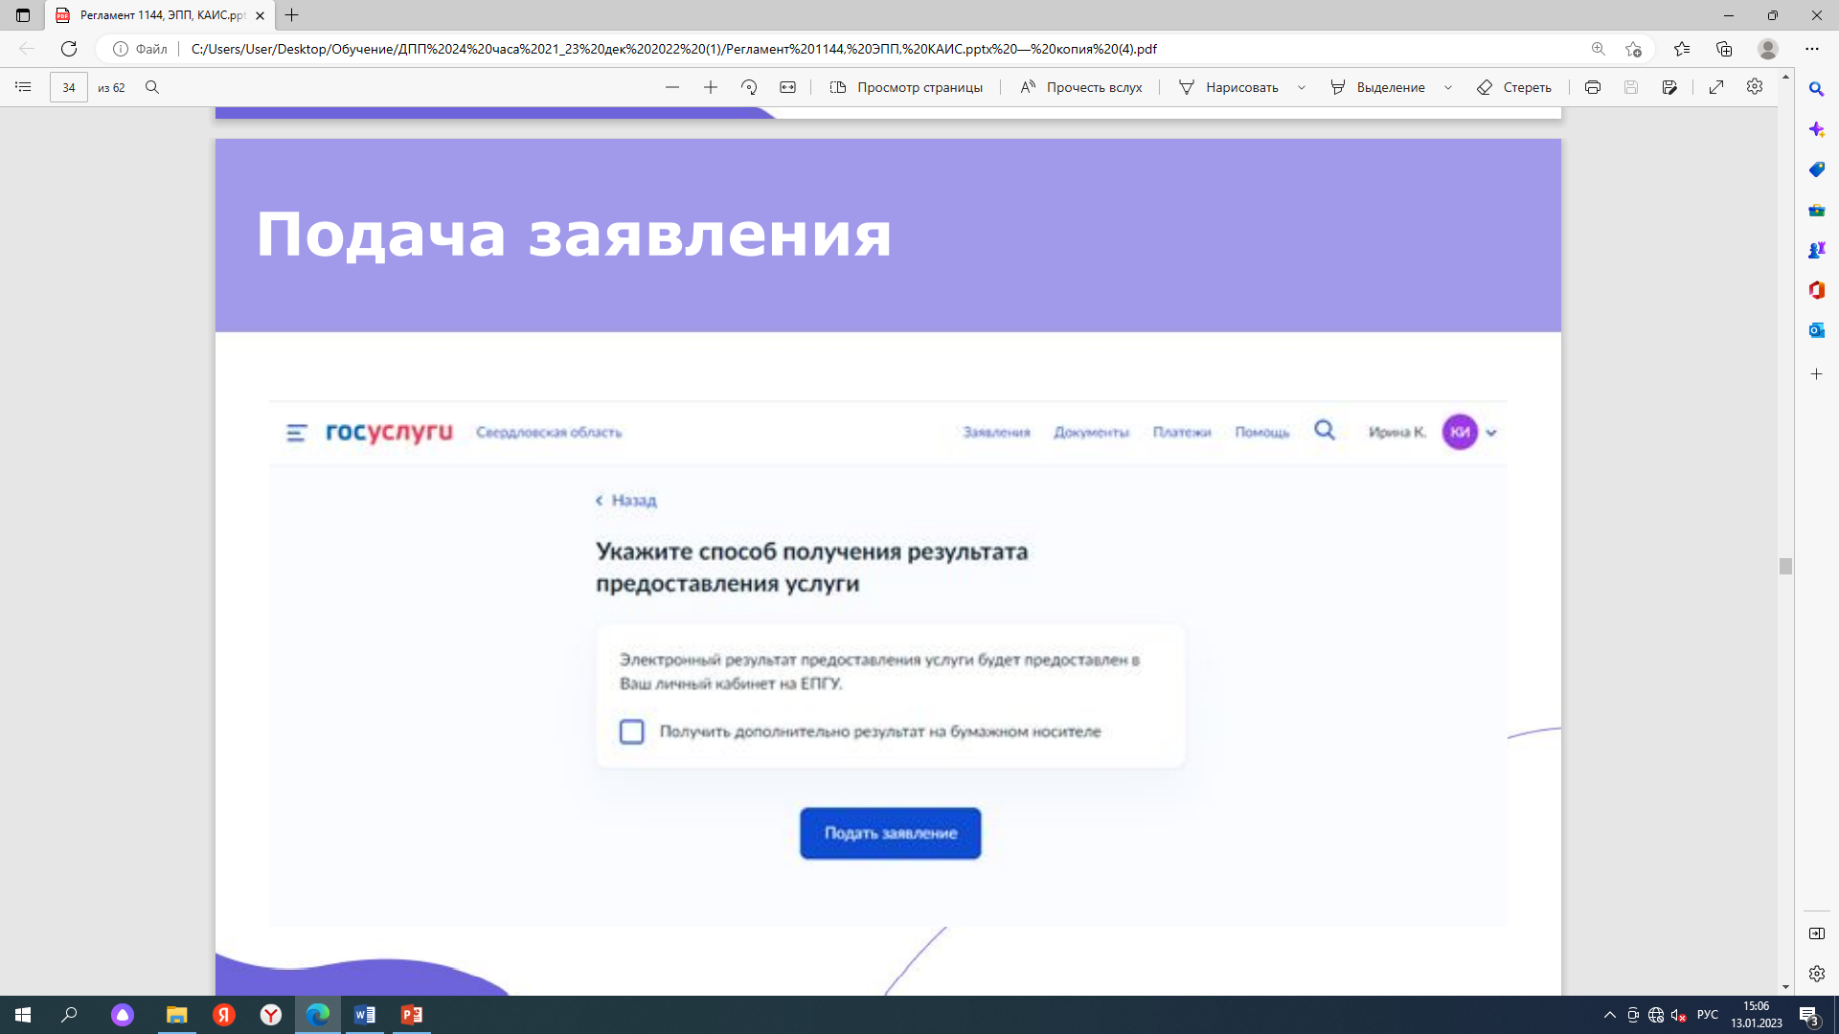

Slide 31
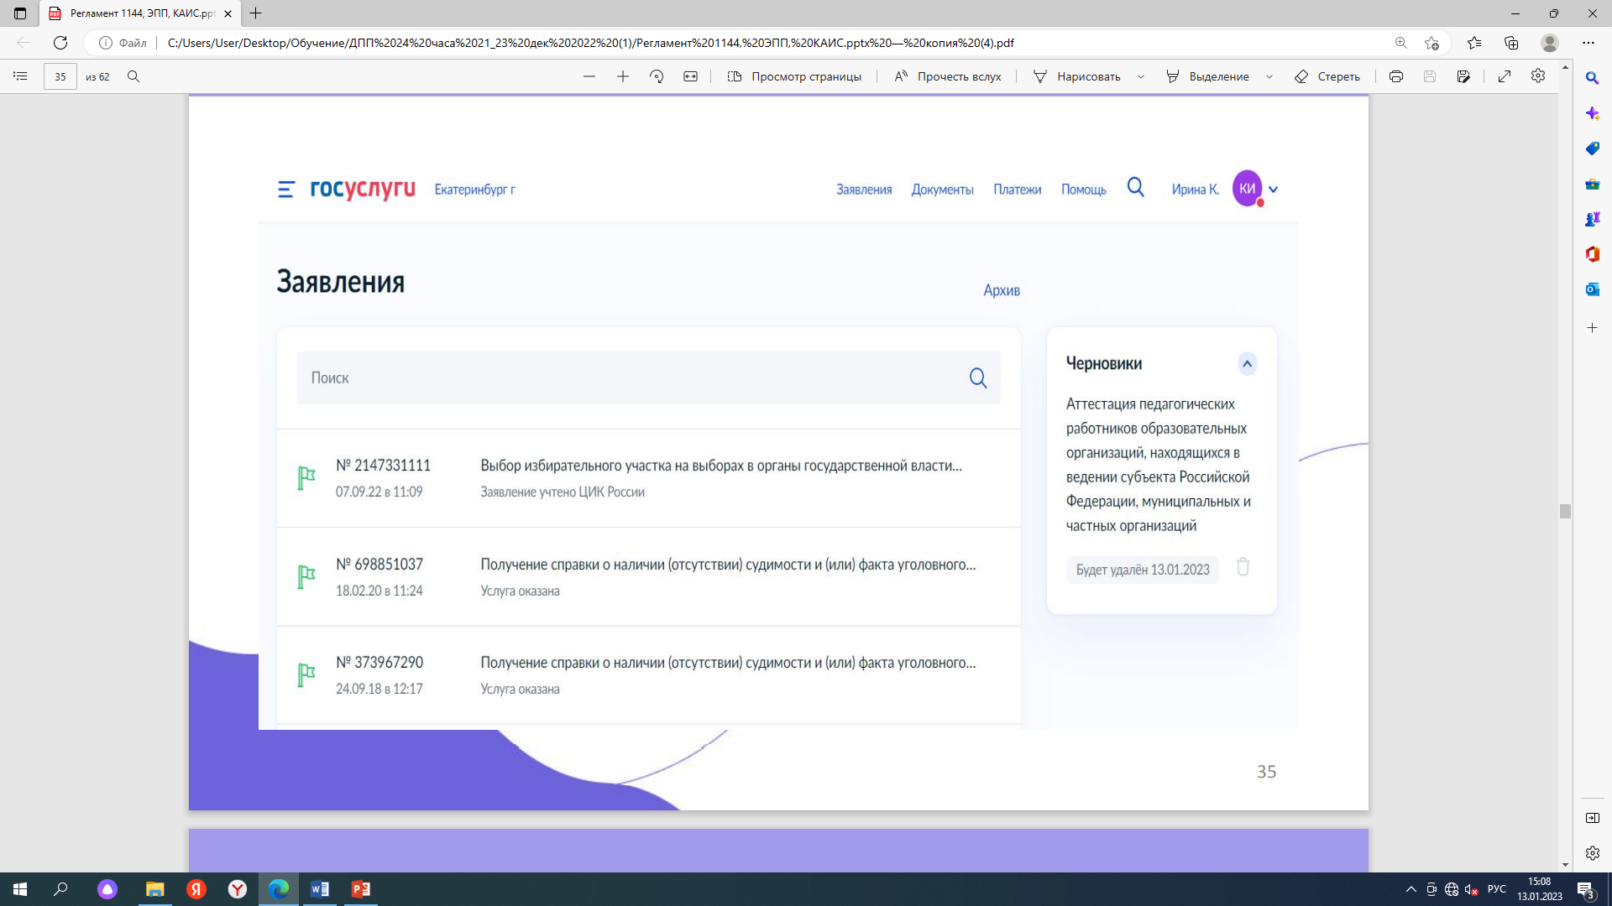

Slide 32
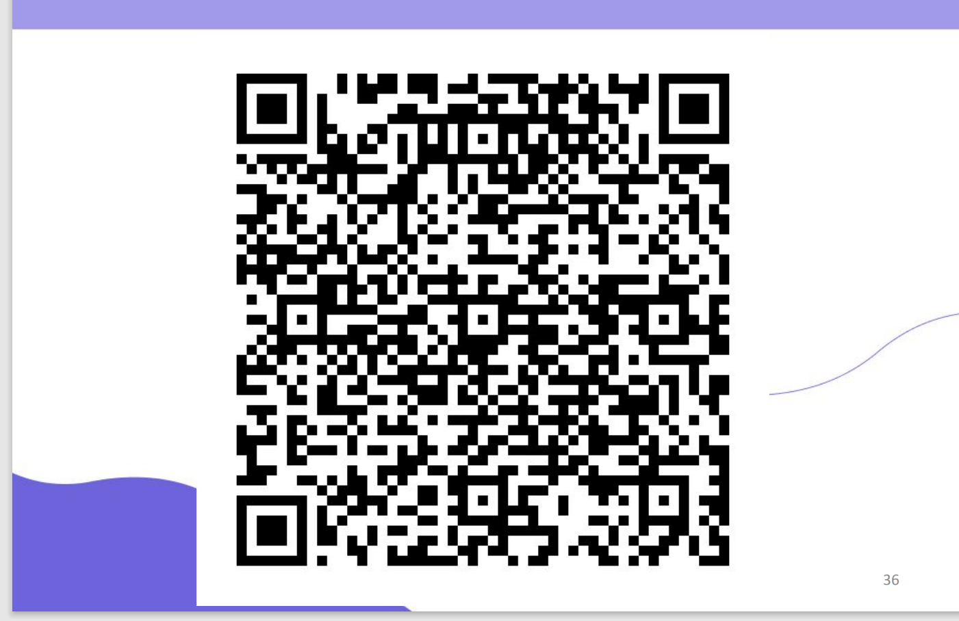

Slide 33
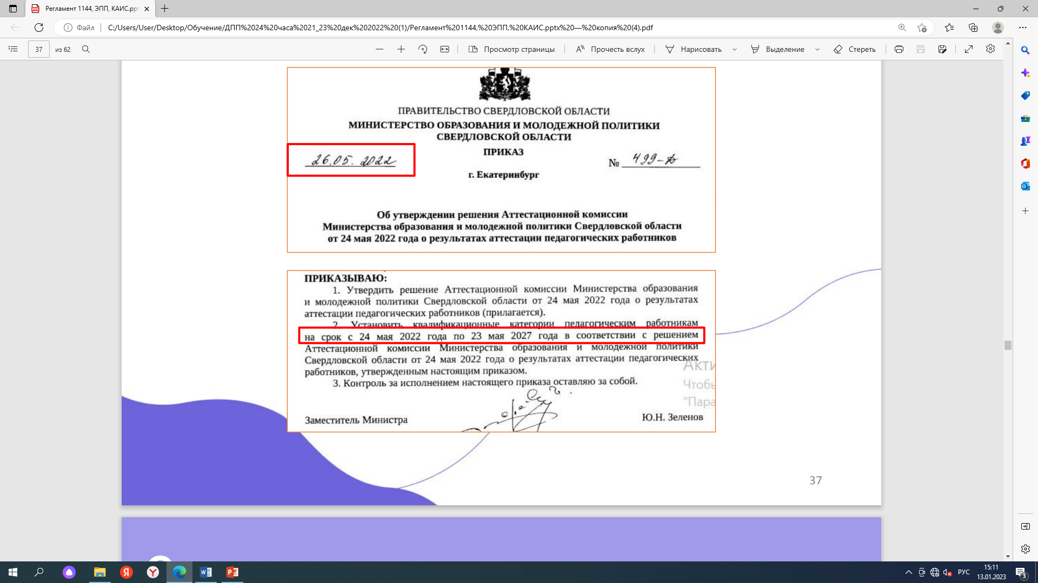

Slide 35
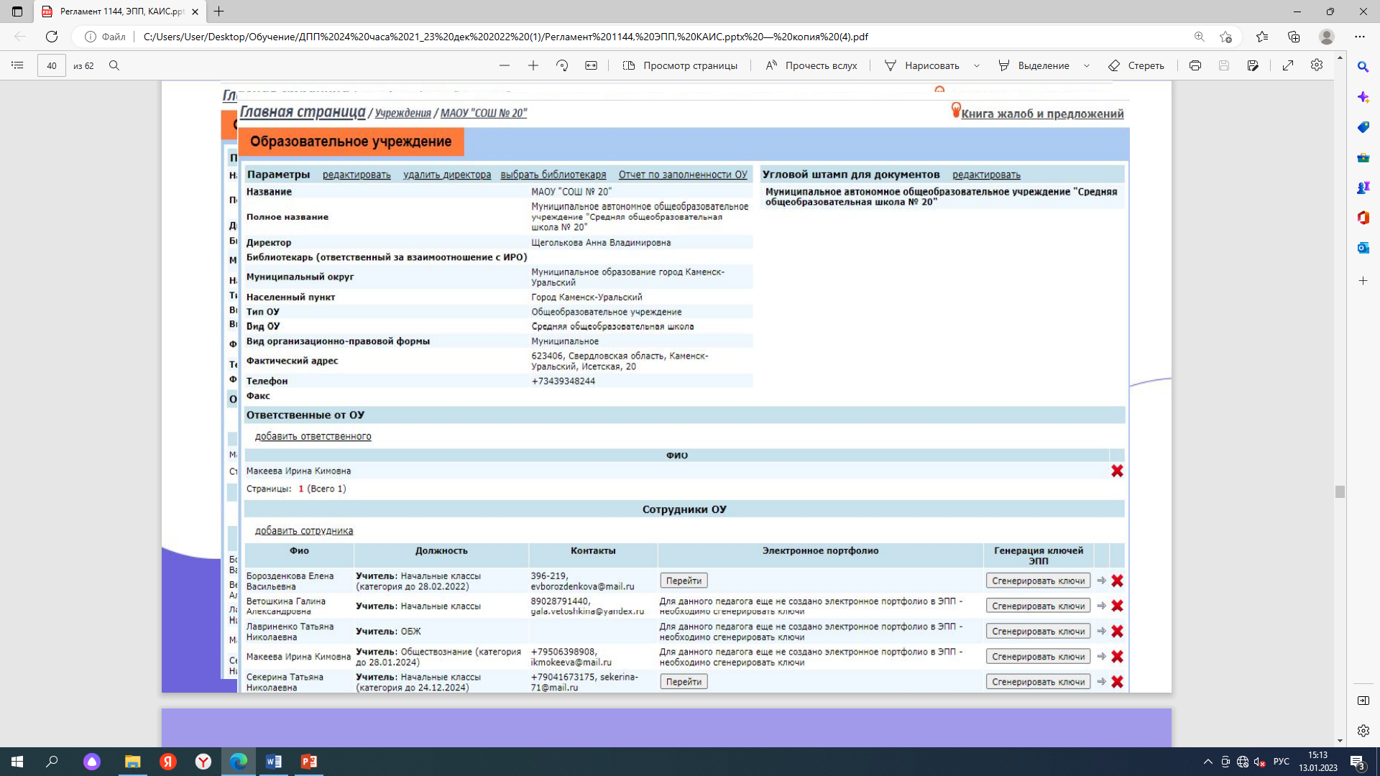

Slide 37
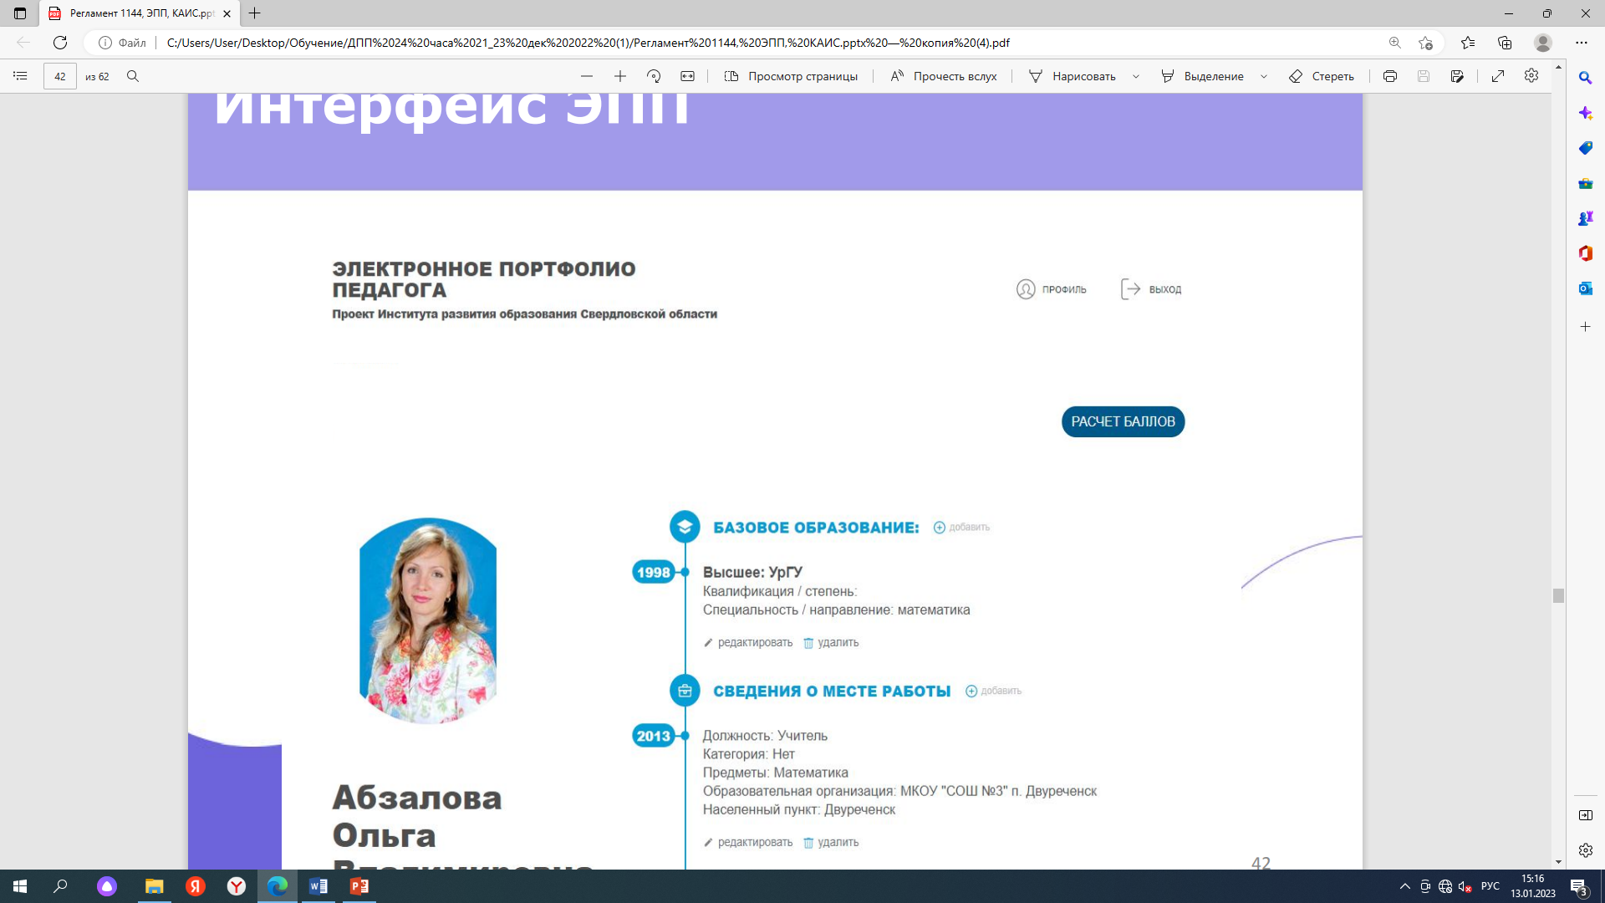

Slide 38
